Slide 1
Lekcja zajęć technicznych w klasie VI, podręcznik „Jak to działa?”, wydawnictwo Nowa Era

Slide 2
Temat: Żyj aktywnie.
Cele:
poznam rodzaje aktywności fizycznej
dowiem się, jaki wpływ na organizm człowieka ma wysiłek fizyczny

Slide 3
"Ruch może zastąpić niemal każdy lek, ale żaden lek nie zastąpi ruchu„
Wojciech Oczko-nadworny lekarz Stefana Batorego

Slide 4
Jak rozumiecie ten cytat?
W jaki sposób można aktywnie spędzać czas w Bemowie Piskim?
Jaką aktywność fizyczną podejmujecie najczęściej i najchętniej?
Ile czasu dziennie poświęcacie na aktywny wypoczynek?
Ćwiczenie 1 str. 52

Slide 5
Zdrowotne aspekty systematycznej aktywności ruchowej na poszczególne narządy i układy organizmu:

Slide 6
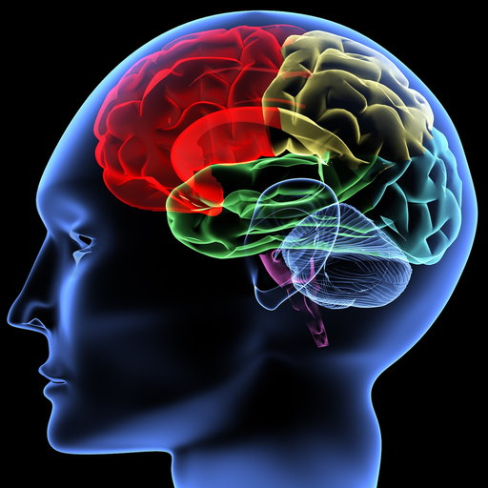
MÓZG
Poprawa ukrwienia.
Poprawa procesów koncentracji, uwagi, funkcji intelektualnych.

Slide 7
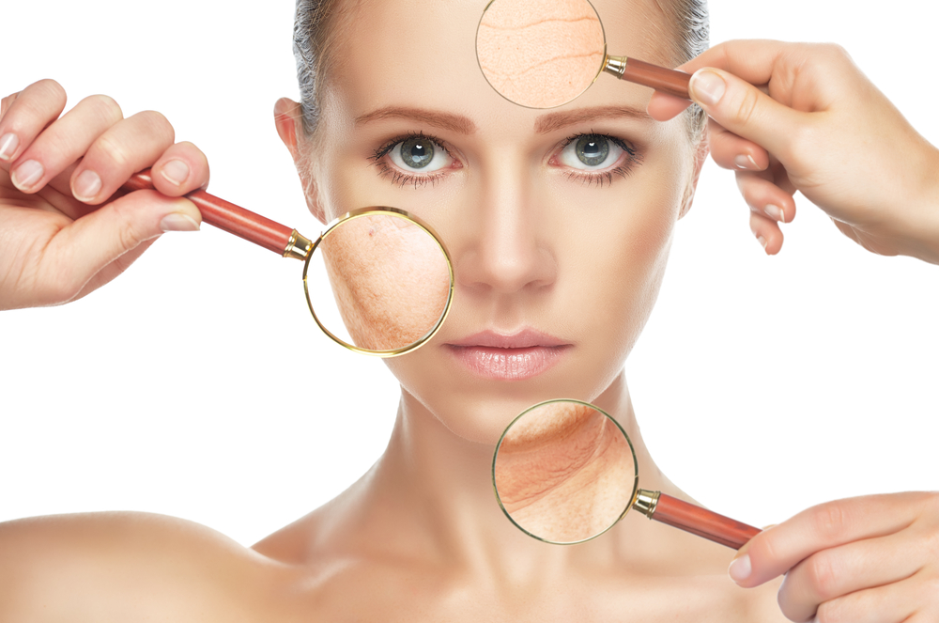
Skóra
Opóźnianie procesów starzenia.
Młodszy wygląd.
Lepsze ukrwienie.

Slide 8
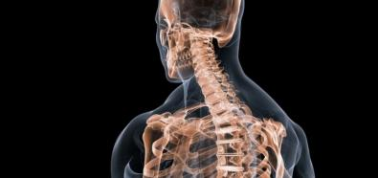
Kości
Elastyczniejsze.
Mniej odporne na odwapnienie.
Bardziej odporne na złamania.

Slide 9
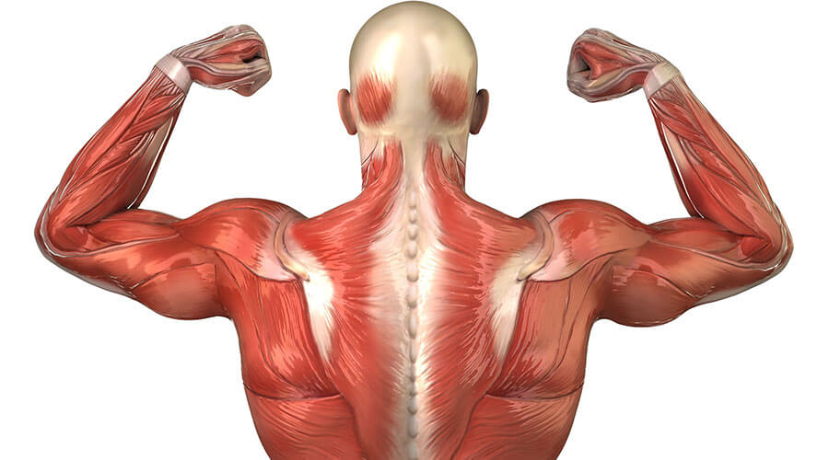
Mięśnie
Lepsza wytrzymałość i większa siła.
Możliwość dłuższej pracy bez zmęczenia.
Prawidłowy stan napięcia – lepsza sprężysta sylwetka.

Slide 10
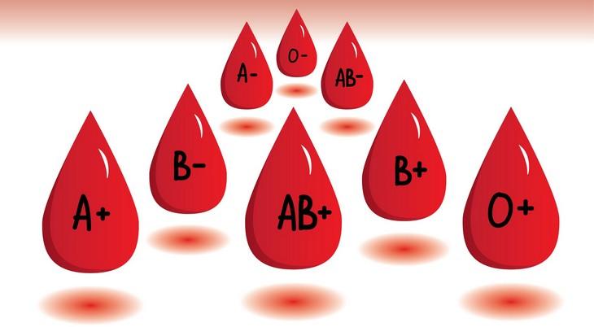
Krew
Dostarczanie więcej tlenu do tkanek.
Lepsza eliminacja zbędnych produktów przemiany materii.
Lepsza regulacja poziomu cukru we krwi.
Mniej „złego” więcej „dobrego” cholesterolu.

Slide 11
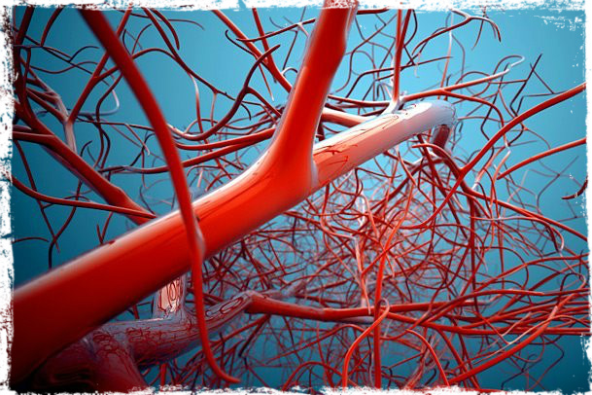
Naczynia krwionośne
Poprawia krążenia krwi.
Przeciwdziałanie zmian miażdżycowych.
Normalizacja ciśnienia krwi.

Slide 12
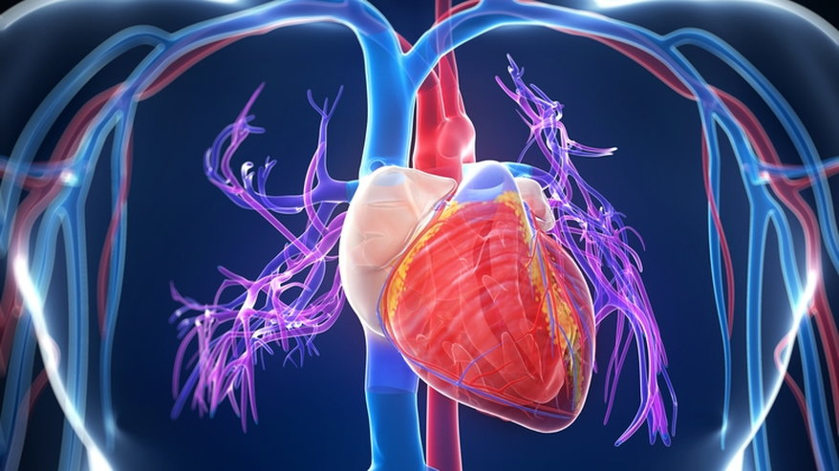
Serce
Wytrenowane serce przy takim samym wysiłku meczy się wolniej i pracuje bardziej ekonomicznie.
Wytrenowane serce ma znacznie większe możliwości rezerwowe.

Slide 13
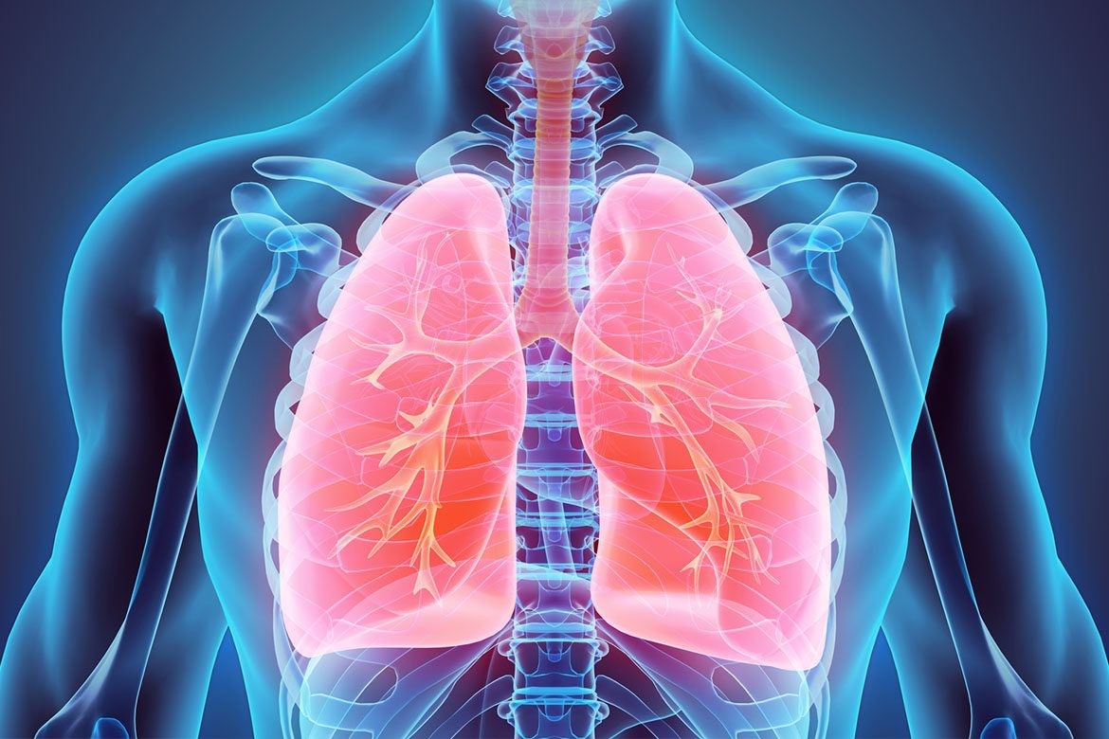
Płuca
Lepsze wykorzystanie pojemności płuc.
Wzmocnienie mięśni oddechowych.

Slide 14
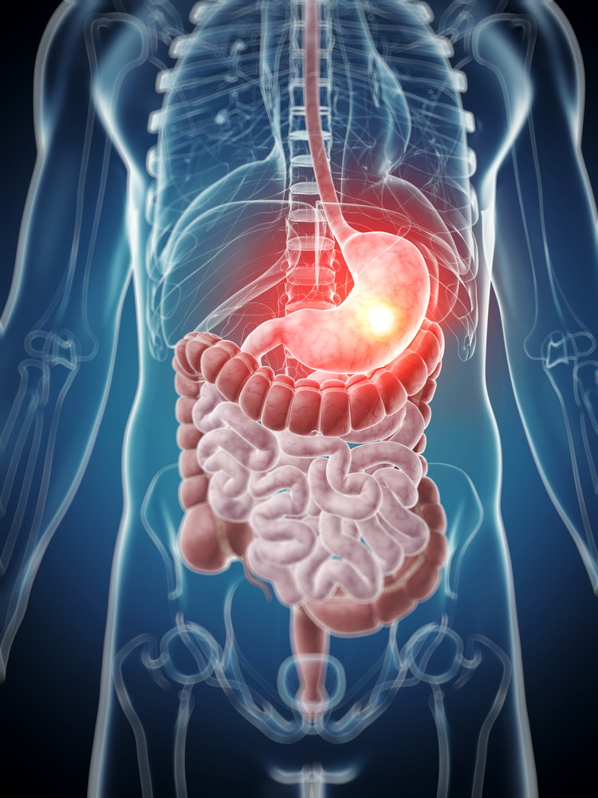
Uład pokarmowy
Leprze trawienie.
Normalizacja apetytu.
Mniej problemów
z zaparciami.

Slide 15
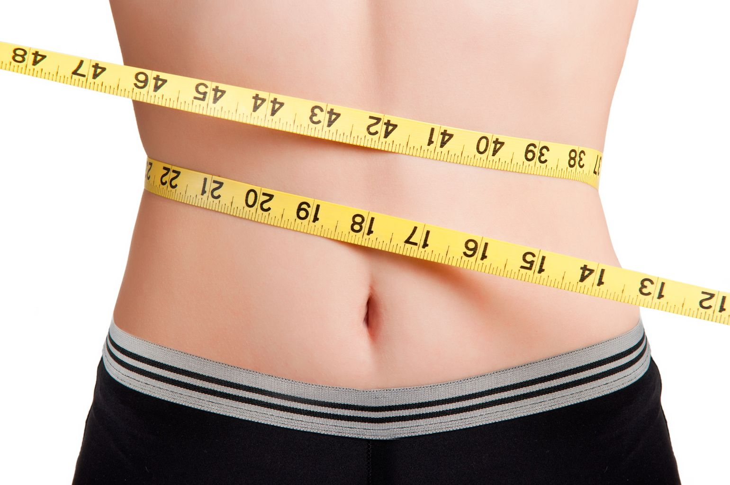
Tkanka tłuszczowa
Długotrwały umiarkowany wysiłek fizyczny sprzyja pozbyciu się nadmiaru tkanki tłuszczowej.

Slide 16
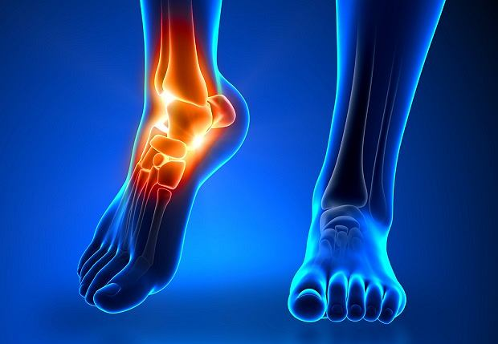
Stawy
Większy zakres ruchów.
Większa odporność na urazy.

Slide 17
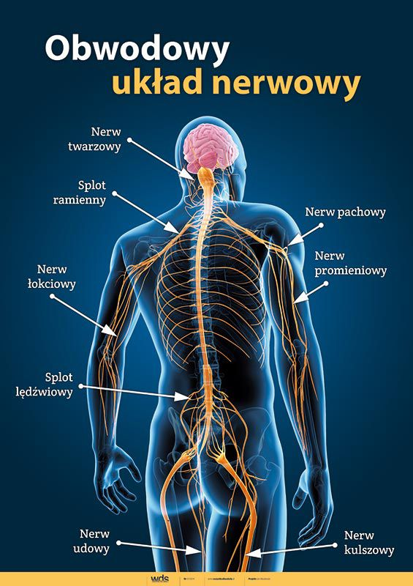
System nerwowy
Lepsza koordynacja
ruchowa.
Szybszy refleks.

Slide 18
Psychika
Podczas wysiłku fizycznego w organizmie wytwarzane są endorfiny zwane „hormonami szczęścia”, które powodują dobry nastrój.
Poprawa obrazu własnego JA.
Satysfakcja z własnej sprawności.
Odwaga i optymizm.
Chęć do czynu.
Łatwiejsze radzenie
sobie ze stresem.
-

Slide 19
Aby aktywność fizyczna przyniosła odpowiednie efekty powinna być systematyczna.

Slide 20
Zalecana dla dzieci i młodzieży minimalna dawka aktywności ruchowej to:
1 GODZINA DZIENNIE DOWOLNEGO TYPU RUCHU O ZWIĘKSZONEJ INTENSYWNOŚCI

Slide 21
Ćwiczenie 2 str. 53
Praca w grupach.
Mam pomysł str. 54
Prezentacja na forum klasy.
Podsumowanie.
Na jakie układy i narządy ruch wpływa pozytywnie?
Ile czasu dziennie człowiek powinien poświęcić na aktywność fizyczną?
Jakie są zalety uprawiania sportu?
Ocena najbardziej aktywnych uczniów.

Slide 22
Źródła:
www.lifestyle.banzaj.pl
https://fizjoterapeuty.pl
https://kobietapo30.pl
http://www.newsweek.pl
http://www.naturalneoczyszczanie.pl
http://www.medonet.pl
http://publicznecentraonkologii.pl
https://kobieta.onet.pl
https://poradniksportowy.pl
http://zdrowie.gazeta.pl
https://www.wszystkodlaszkoly.pl
http://superstyl.pinger.pl
Opracowanie: Małgorzata Koszycka

